Slide 1
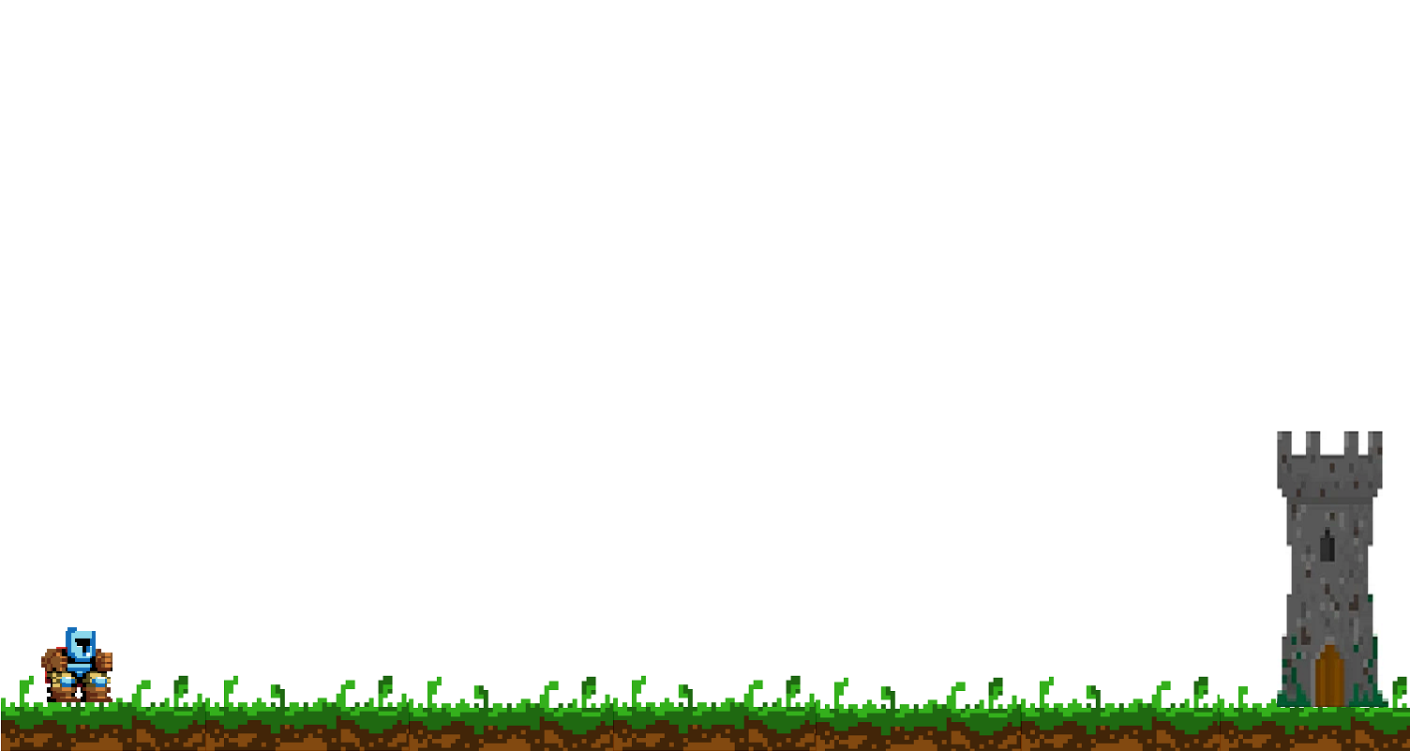
VGAME
Group：39
110062334 周峻平
110062131 馬毓昇
Notes:
字體背景顏色條一下

Slide 2
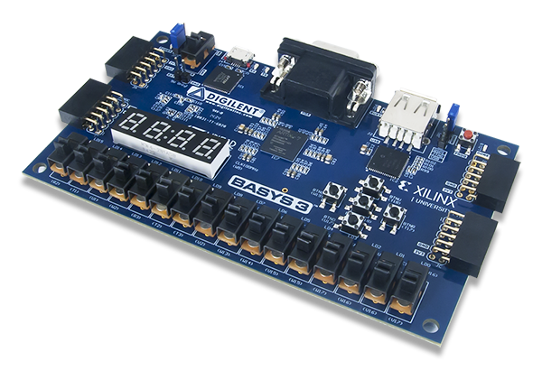
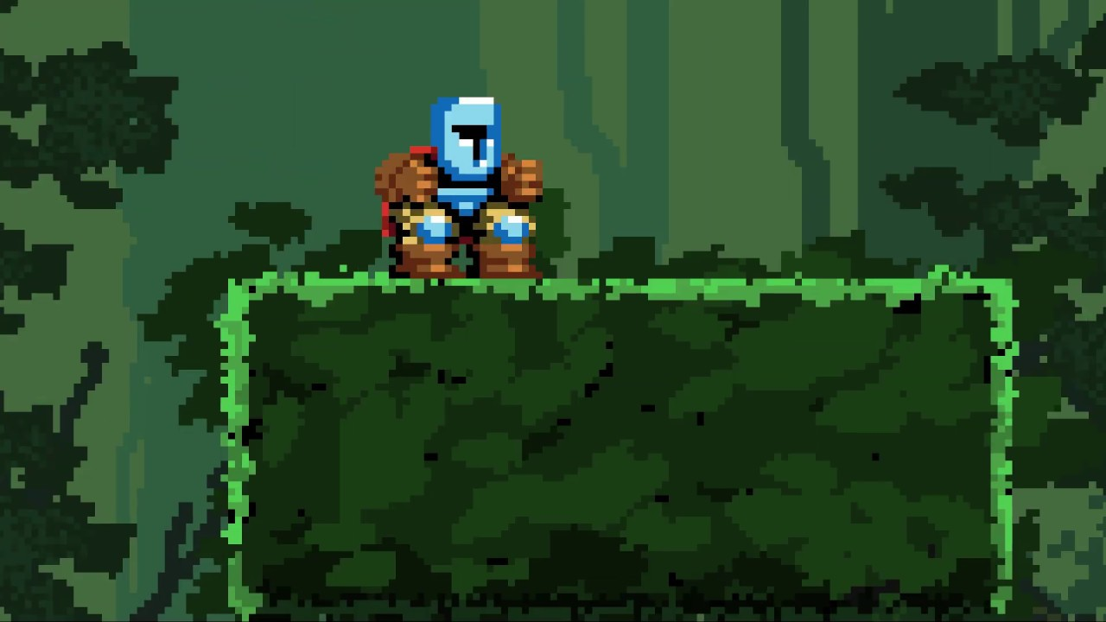
設計概念
Basys3
Jump King
Notes:
在劃一個箭頭說我們要做 fpga->jumpking

Slide 3

遊戲簡介
Jump Upward
Charged Jump
Think before jump…
Notes:
在劃一個箭頭說我們要做 fpga->jumpking

Slide 4
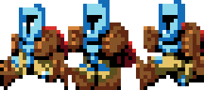
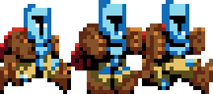
左右移動
Notes:
左右移動 + 走路動畫

Slide 5
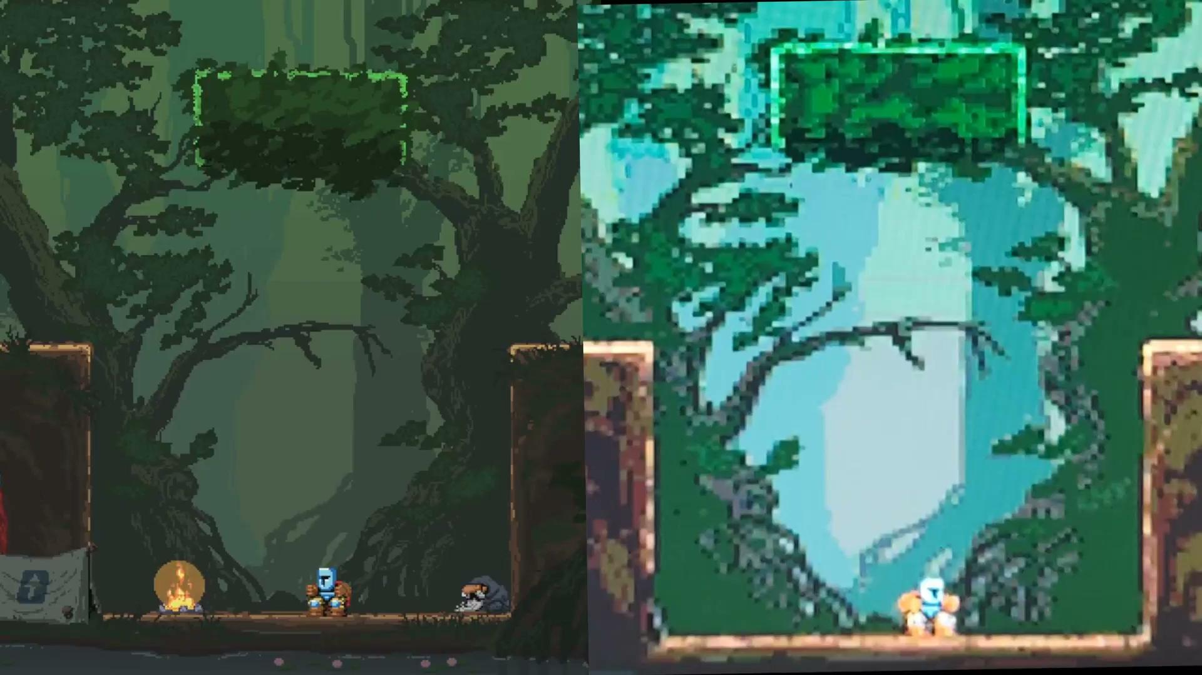
左右移動
Real Game
VGAME
Notes:
左右移動 + 走路動畫

Slide 6


續力跳躍

Slide 7
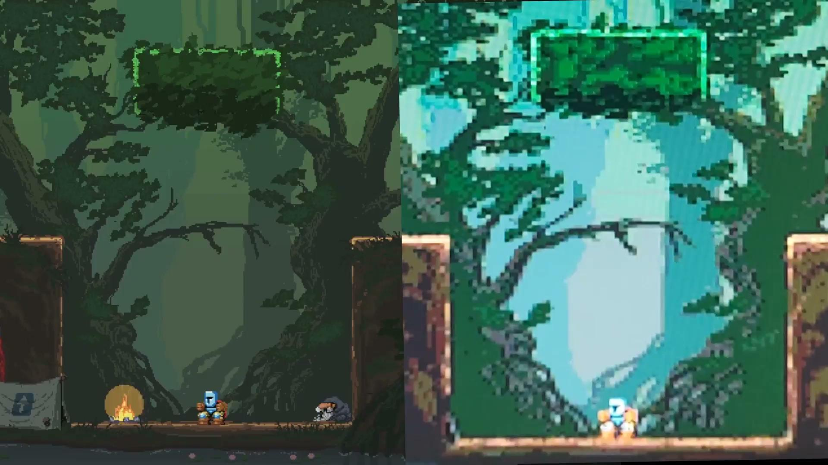
續力跳躍
Real Game
VGAME
Notes:
續力跳 + 蹲下起飛動畫

Slide 8



左右跳躍
Notes:
左跳又跳 + 上升下墜動畫

Slide 9

左右跳躍
Real Game
VGAME
Notes:
左跳又跳 + 上升下墜動畫

Slide 10
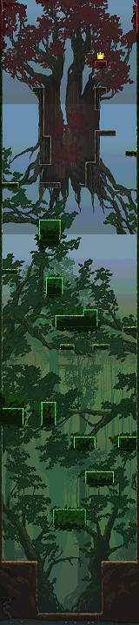
關卡設計

Slide 11
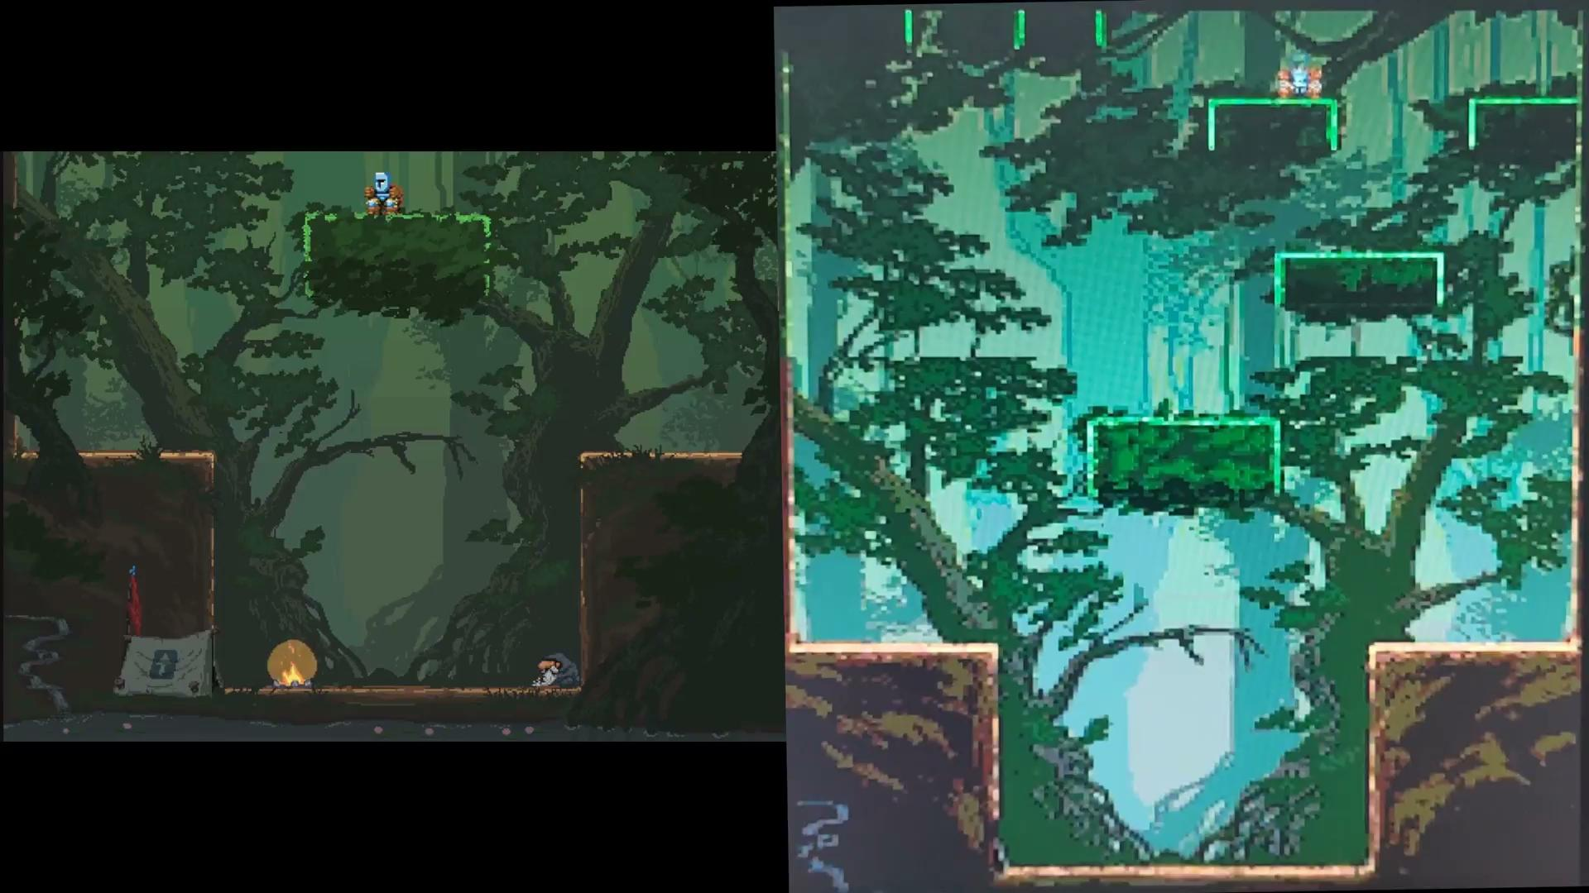
關卡設計
Real Game
VGAME
Notes:
換關卡

Slide 12
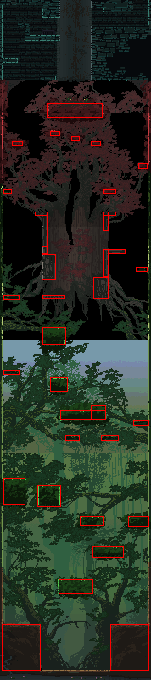
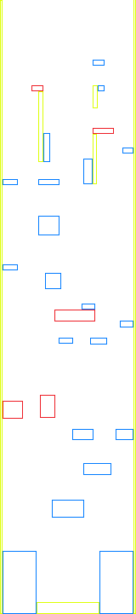
彈性碰撞

Slide 13
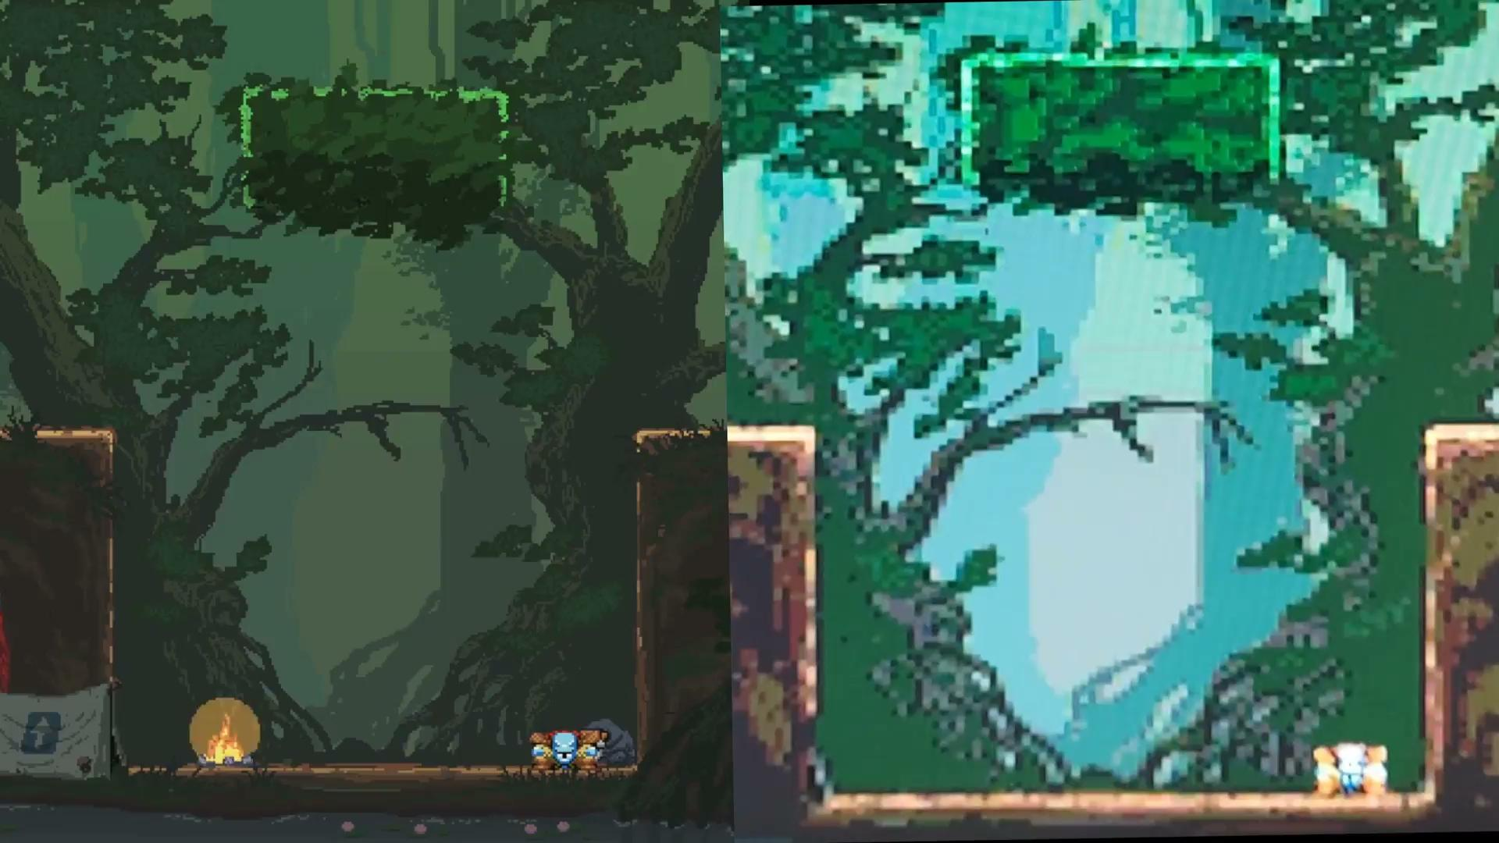
彈性碰撞
Real Game
VGAME
Notes:
彈碰

Slide 14

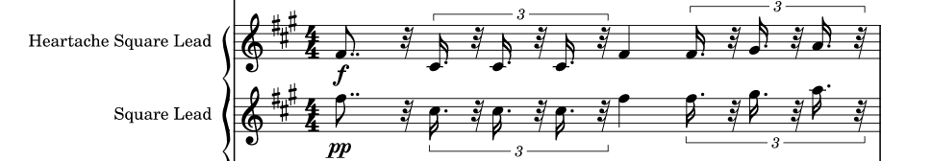
遊戲音樂

Slide 15
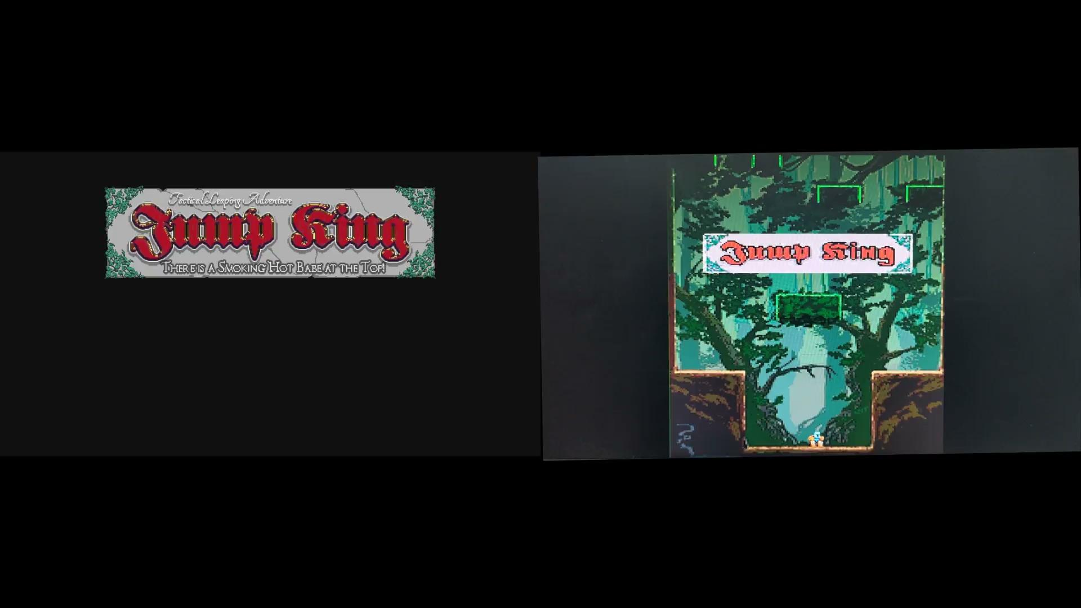
遊戲音樂
Real Game
VGAME
Notes:
音樂

Slide 16




場景轉換
Start
Play
End

Slide 17
遊戲機制
音樂
美術
角色移動
物理環境
關卡設計
場景轉換
背景音樂
角色動畫
關卡場景
文字
左右
碰撞
關卡轉換
開始
背景音樂
左右
場景美術
標題
續力跳
重力
遊戲
續力
結束動畫
提示字樣
起跳落下
結束
起跳落下
閃爍特效

Slide 18
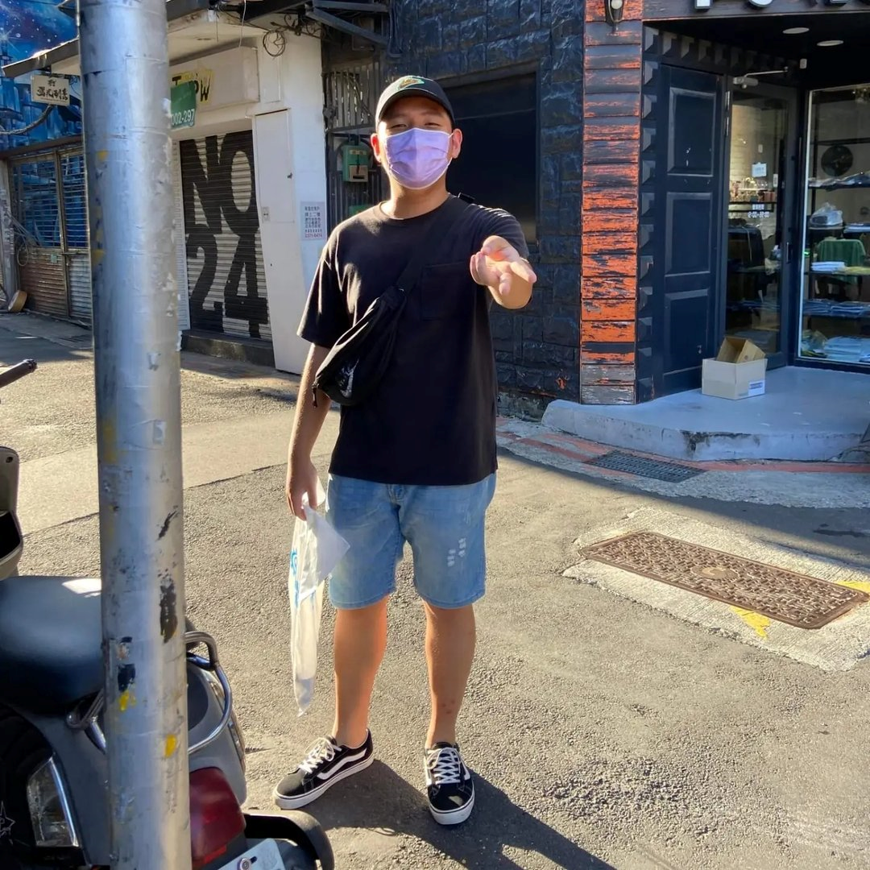

分工
角色移動機制
背景音樂還原
遊戲物理環境
關卡場地設計
角色移動動畫
關卡場景美術
標籤字樣打印
遊戲轉換場景

Slide 19



未實現部分
地圖只有三層
地圖沒有特殊、隨機動畫
BRAM使用了95%
難度太高
沒有特殊地形、場景特效（斜坡、雪地）
聲波處理技術受限
沒有音效

Slide 20
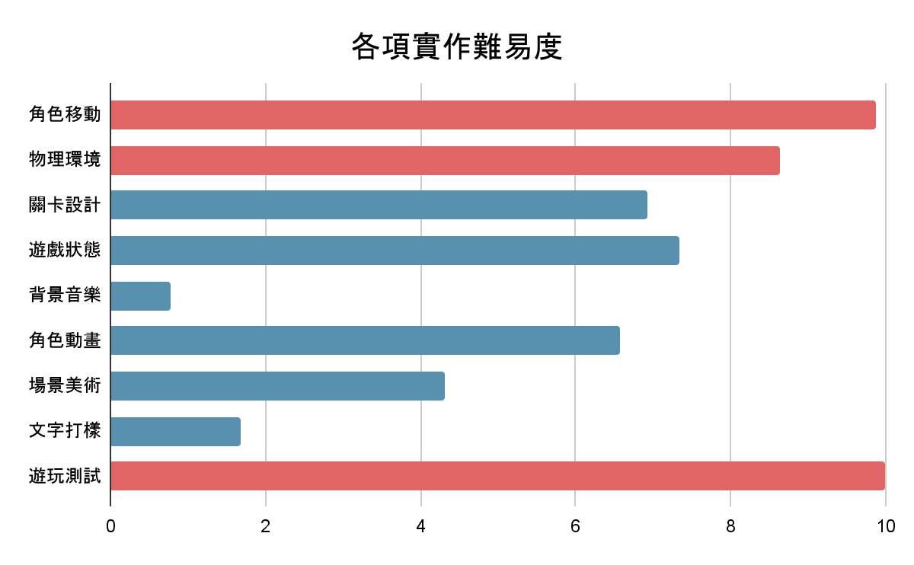
難易度說明
Notes:
操作回饋 難 防呆

Slide 21



課外部分
關卡設計
裁切去背
版本控制
Notes:
obs錄影 vegas剪片

Slide 22
參考資料
Jump King Images：
https://github.com/senweim/JumpKingAtHome/tree/master/images
Jump King Sheet Music：
https://musescore.com/user/34182080/scores/7138113
Charged Jump in Unity：
https://www.youtube.com/watch?v=o4Z99Xi5xXc

Slide 23
Thanks!

